Slide 1
Использование дистанционных образовательных технологий при подготовки к ГИА
Фирзина Ольга Владимировна
Мкоу сош №2
27.08.2020

Slide 2
Дистанционные образовательные технологии — это технологии, реализуемые, в основном, с применением информационных и телекоммуникационных технологий при опосредованном (на расстоянии) или не полностью опосредованном взаимодействии обучающегося и преподавателя.

Slide 3
На сегодняшний день выделяют следующие направления дистанционного обучения в образовании:
более глубокое изучение тем или разделов школьной программы или дополнительных разделов, не входящие в школьный курс;
устранение недочетов в знаниях, умениях и навыках по определенным темам из школьного курса;
помощь в подготовке учащимся, которые по определенным обстоятельствам не имеют возможности посещать школу;
организация дополнительного образования по интересам учащихся;
возможность подготовить учащихся к итоговой аттестации.

Slide 4
Подготовка с применением элементов дистанционного обучения может происходить с применением различных схем, которые комбинируют любые средства дистанционного обучения. Ниже представлены самые часто используемые схемы:
ДО с применением тренажеров;
ДО с применением видеоуроков;
ДО с применением дистанционных курсов;
ДО с применением вебинаров;
абсолютно самостоятельное дистанционное обучение с использованием электронных ресурсов.

Slide 5
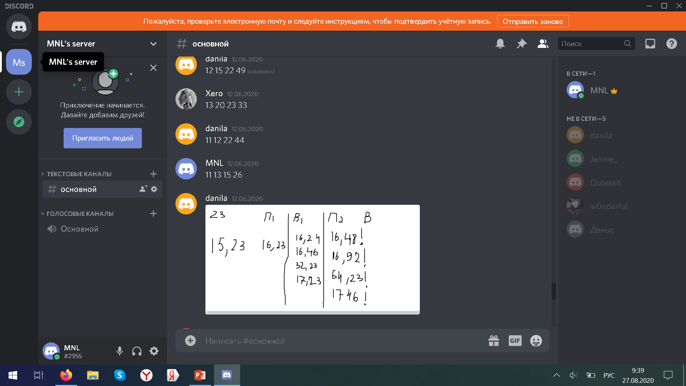
DISCORD

Slide 6
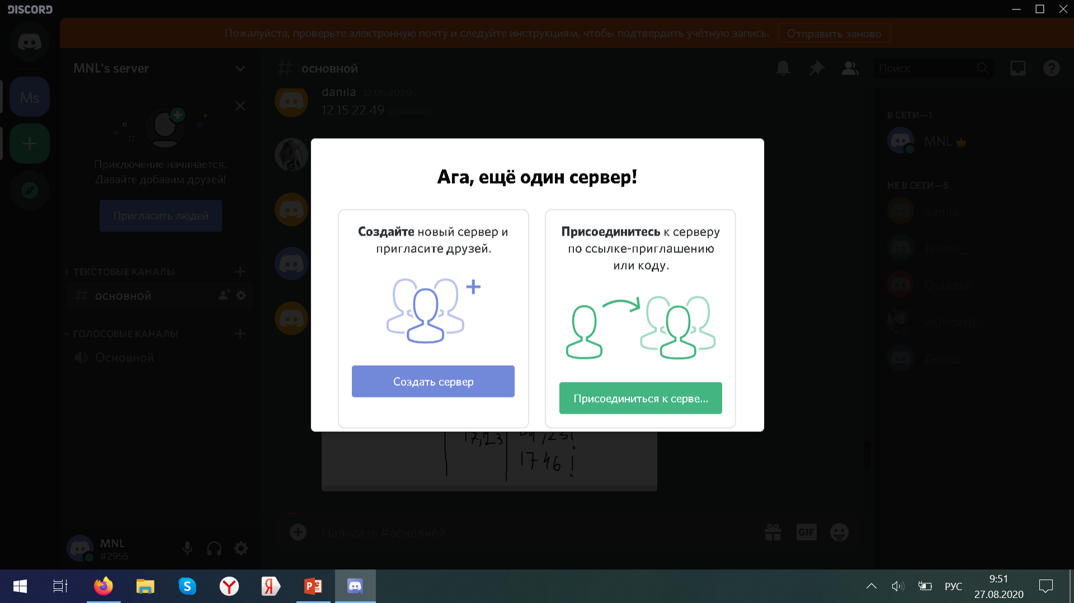

Slide 7
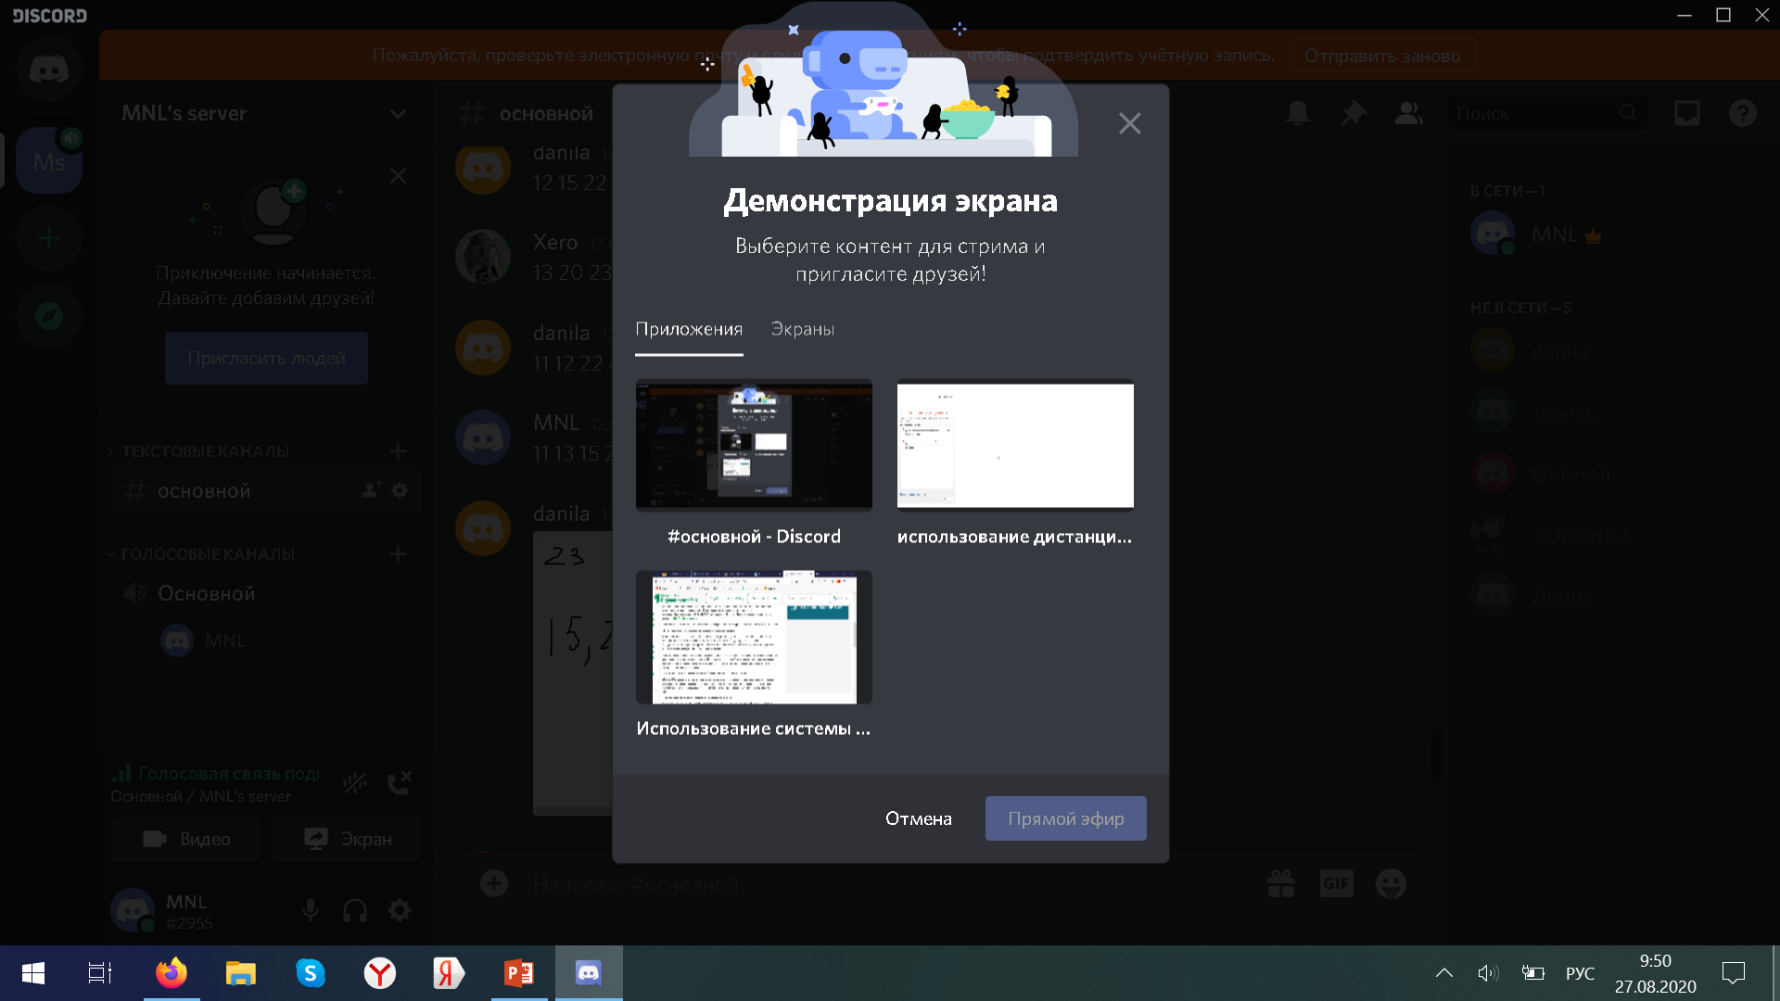

Slide 8
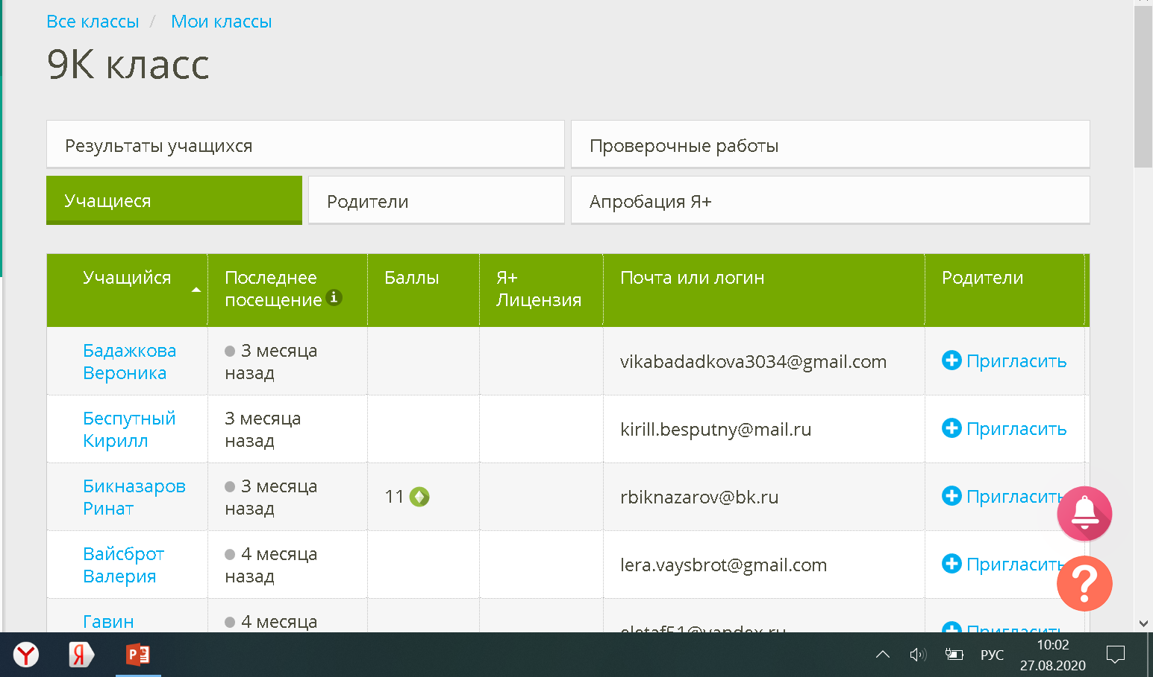
ЯКласс

Slide 9
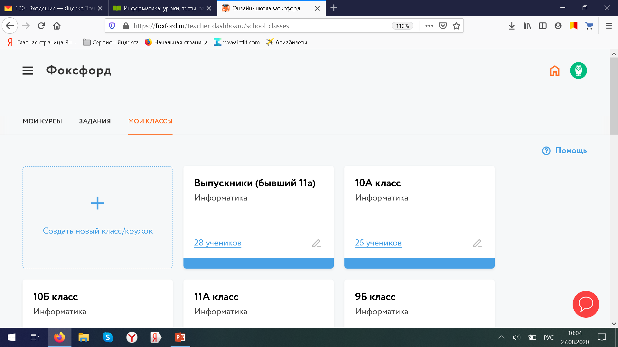
ФОКСФОРД

Slide 10
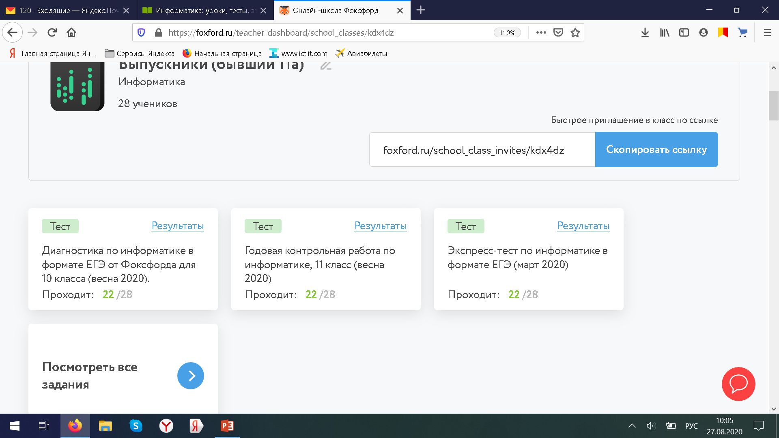

Slide 11
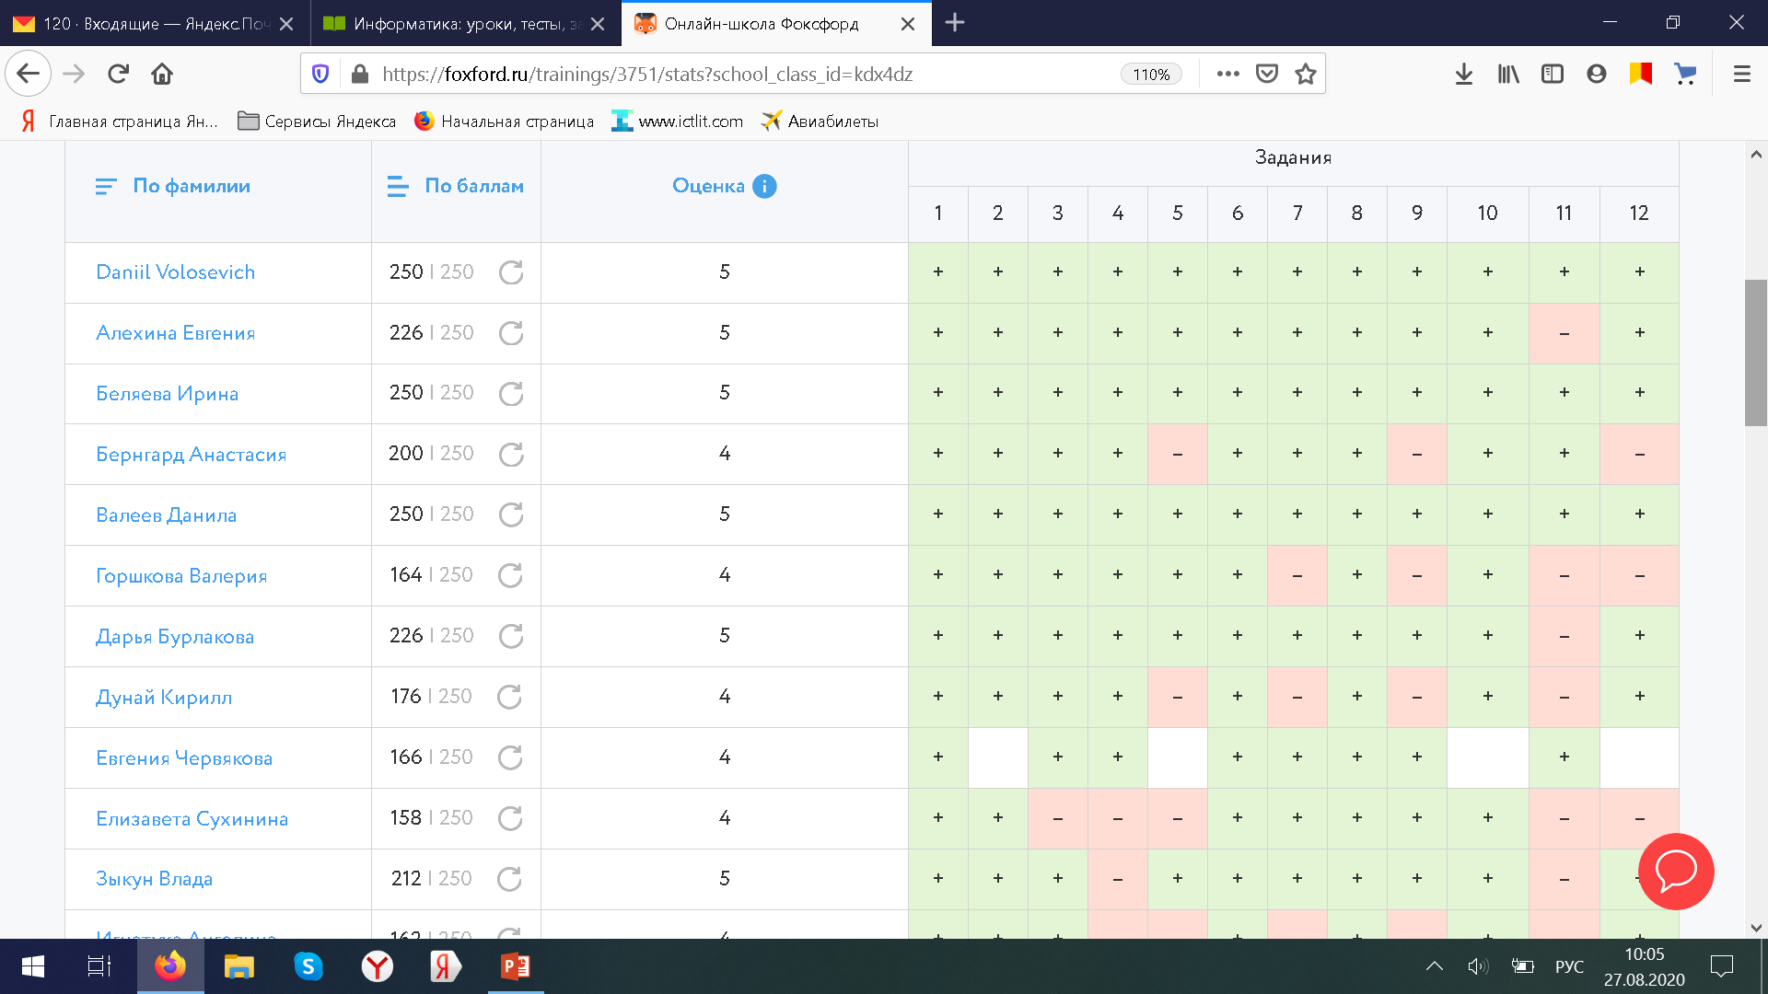

Slide 12
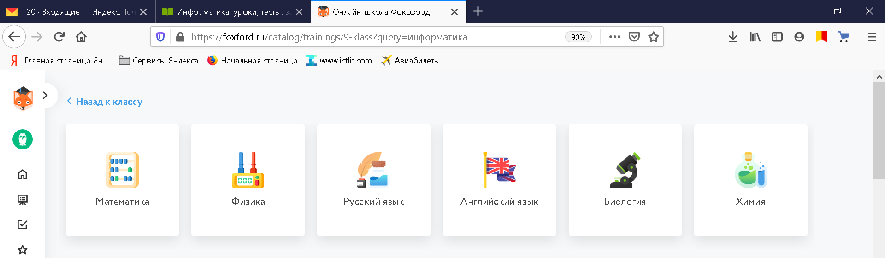

Slide 14
Google Meet

Slide 16
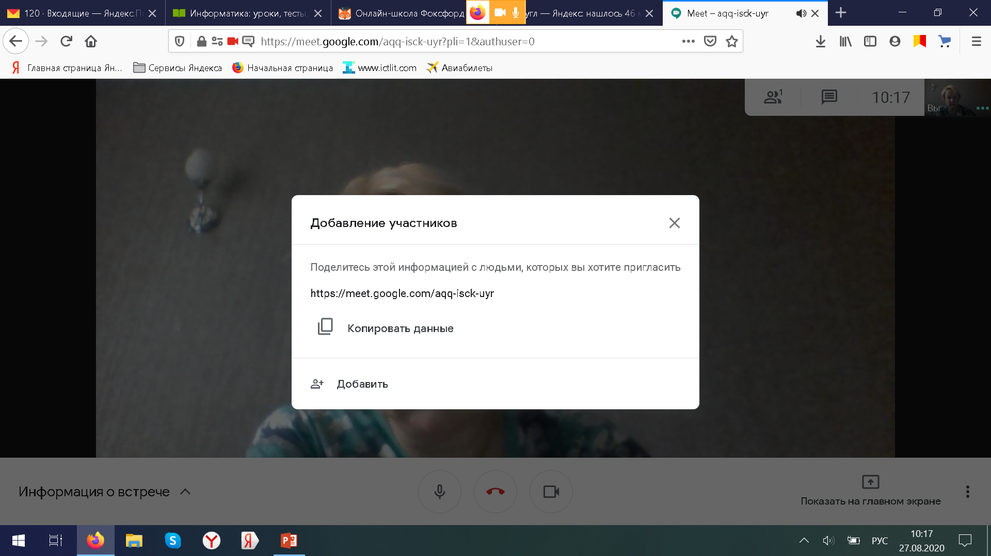

Slide 19
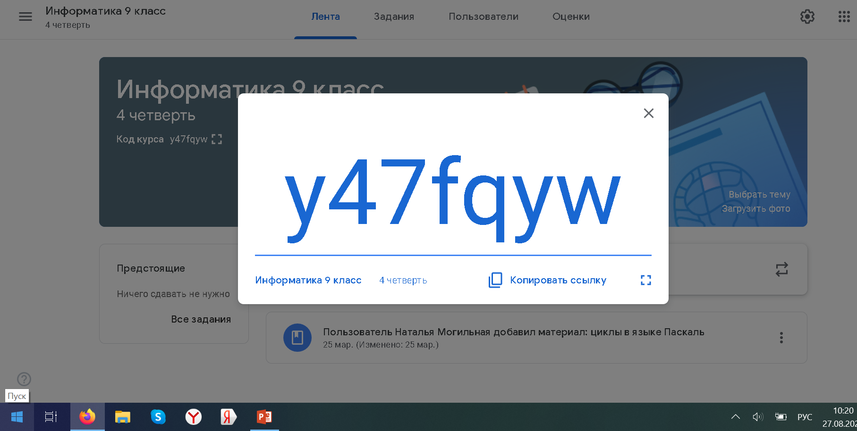

Slide 20
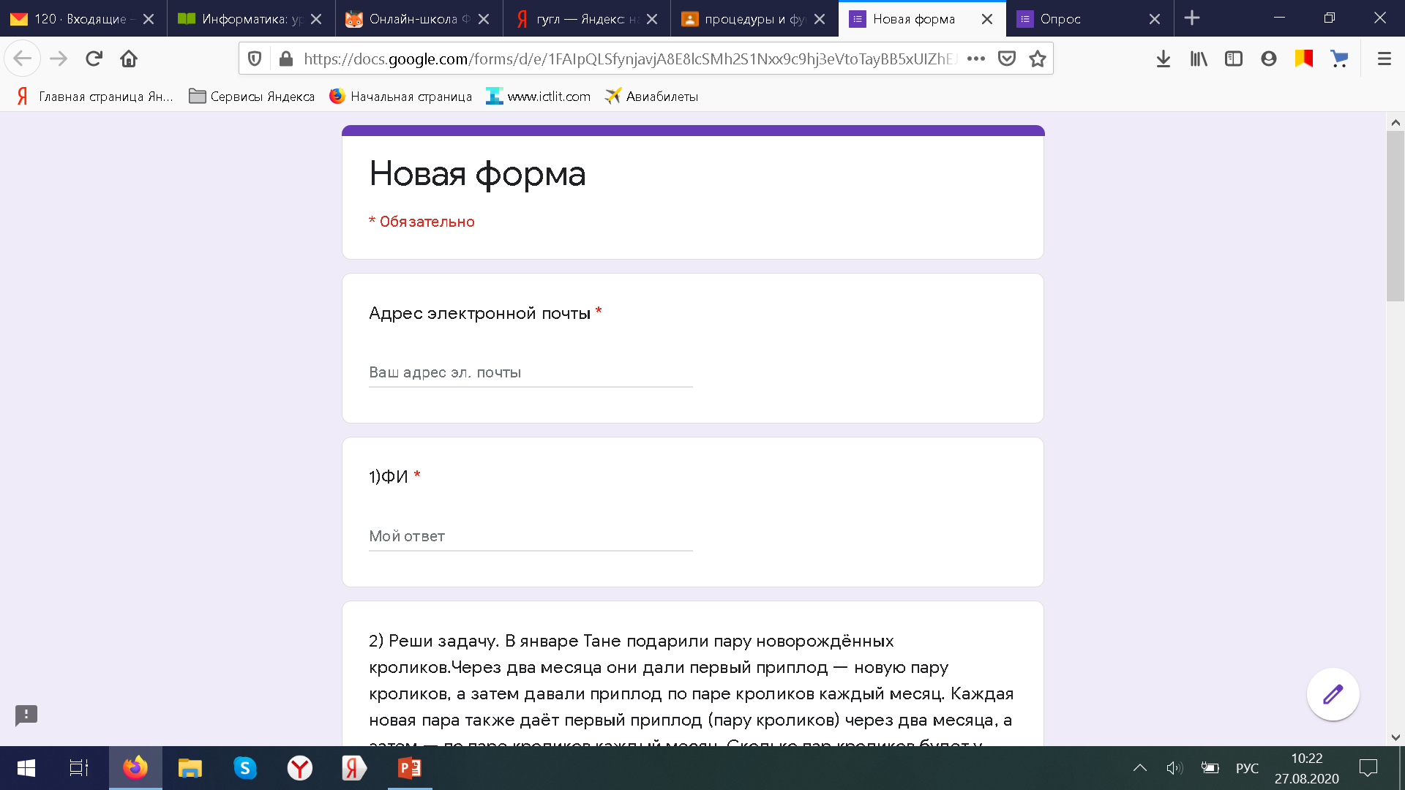

Slide 21
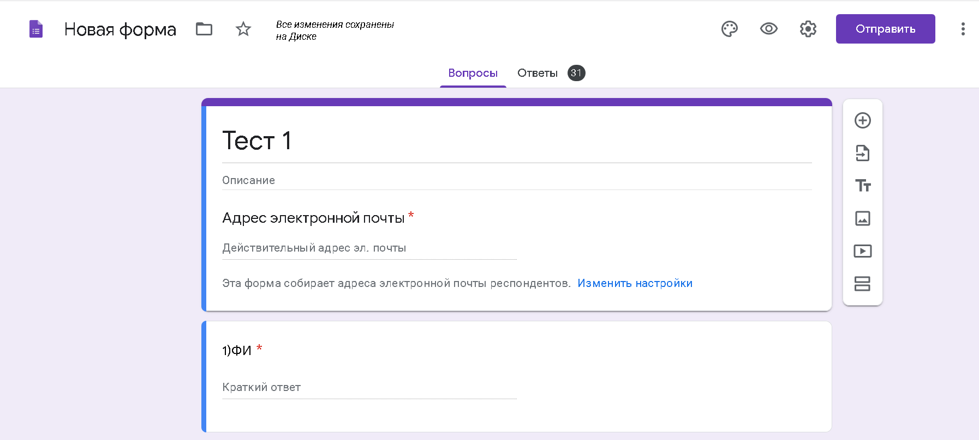

Slide 22
